Slide 1






МИНИСТЕРСТВО ЭКОНОМИЧЕСКОГО РАЗВИТИЯ РОССИЙСКОЙ ФЕДЕРАЦИИ
МИНИСТЕРСТВО ЭКОНОМИЧЕСКОГО РАЗВИТИЯ РОССИЙСКОЙ ФЕДЕРАЦИИ

Slide 2


Открытие центра оказания услуг «Мой бизнес»

Slide 3

Центр «Мой бизнес» - инфраструктура поддержки субъектов малого и среднего предпринимательства

Slide 4


Центр «Мой бизнес»
Реализуется в рамках национального проекта «Малое и среднее предпринимательство и поддержка индивидуальной предпринимательской инициативы».
Единым органом управления, региональным оператором проекта в Санкт-Петербурге является НО «Фонд развития субъектов малого и среднего предпринимательства в Санкт-Петербурге».

Slide 5

Были созданы 4 Центра:
1. Центр Инноваций в Социальной Сфере (ЦИСС)
Цель - создание экосистемы поддержки и развития социального проектирования и предпринимательства в регионе,
объединяющей все значимые инициативы в этой сфере.
Услуги получили более 830 субъектов
малого предпринимательства, из них
556 уникальных.
Проведено более 37 мероприятий,
Обработано более 930 обращений.
Проведено около 190 консультаций.

Slide 6
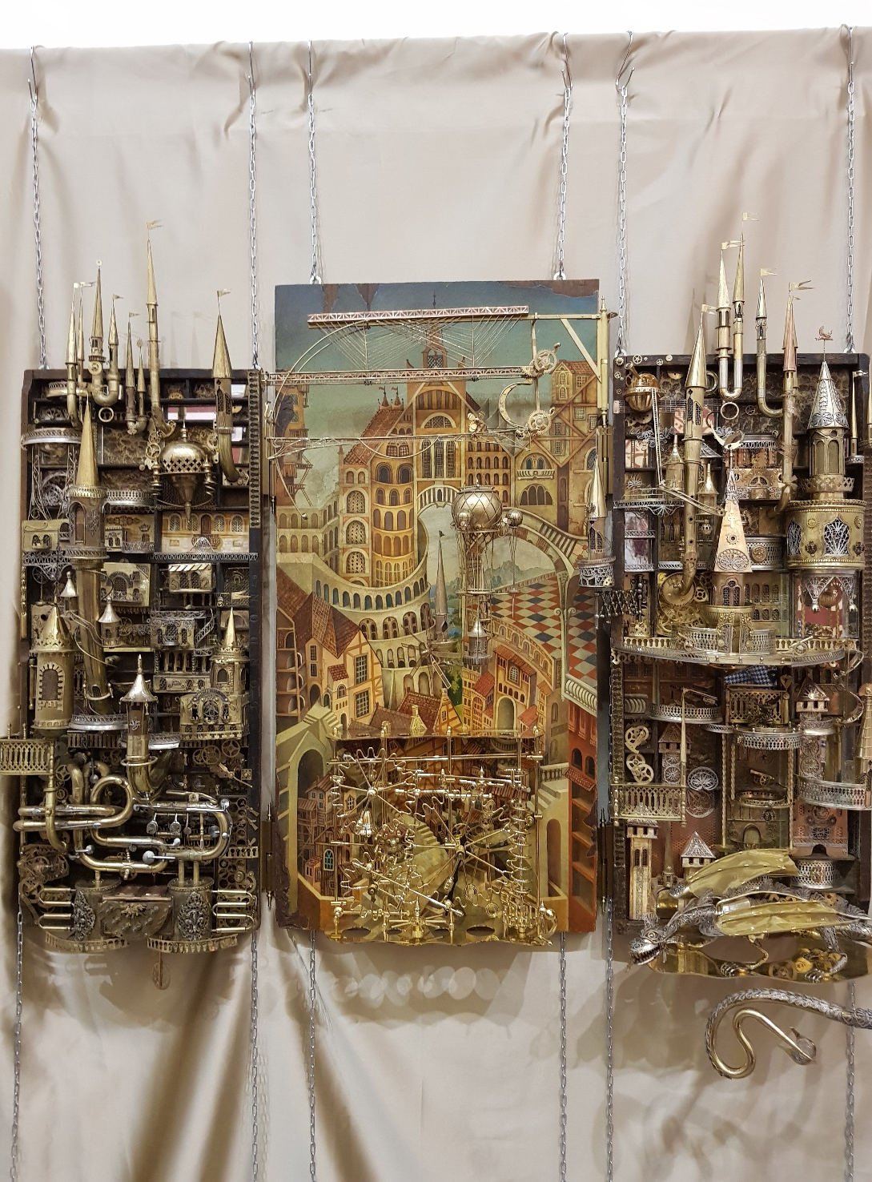
Были созданы 4 Центра:
2. Центр Народно-Художественных Промыслов (ЦНХП)
Центр призван объединить все необходимые ресурсы и предоставить максимальные возможности для осуществления деятельности и перспективного развития ремесел, промыслов, экологического туризма.
Услуги получили более 870 субъектов
малого предпринимательства, из них
659 уникальных.
Проведено более 10 мероприятий,
Обработано около 285 обращений.
Проведено около 586 консультаций.

Slide 7
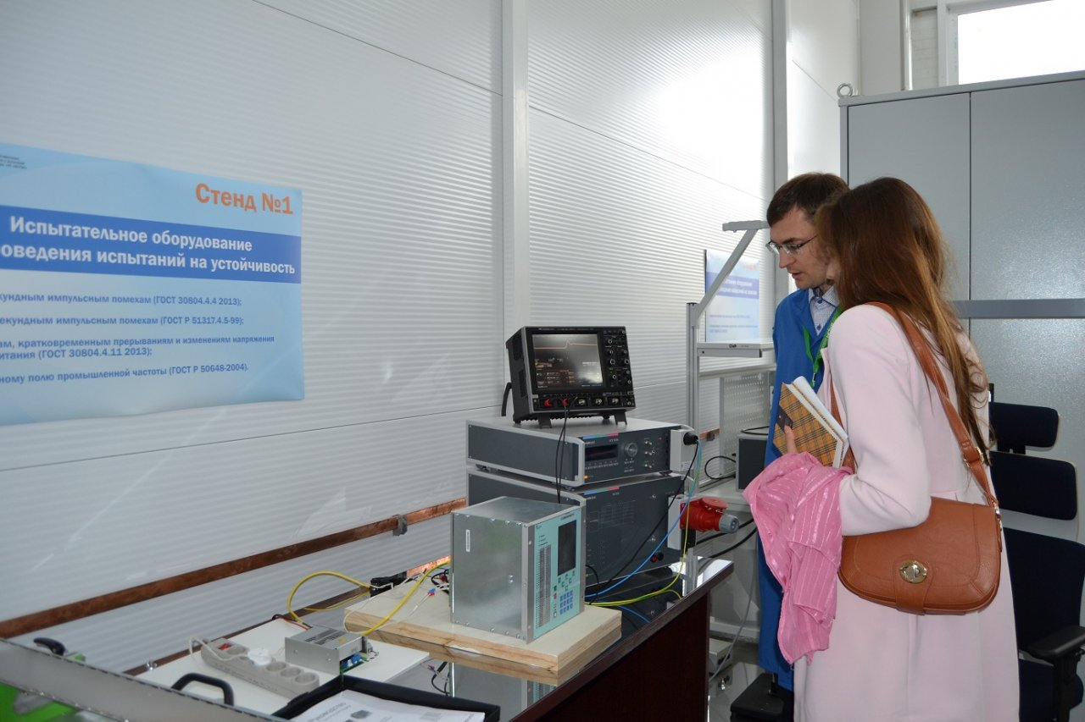
Были созданы 4 Центра:
3. Центр Сертификации, Стандартизации и Испытаний (ЦССИ)
Центр поддерживает субъектов малого и среднего предпринимательства, осуществляющих деятельность в сфере промышленного и сельскохозяйственного производства в части вопросов сертификации, стандартизации и испытаний выпускаемой продукции.
Услуги получили более 655 субъектов малого предпринимательства, из них 635 уникальных.
Проведено 9 мероприятий, обработано около 770 обращений.
Проведено более 65 консультаций.

Slide 8
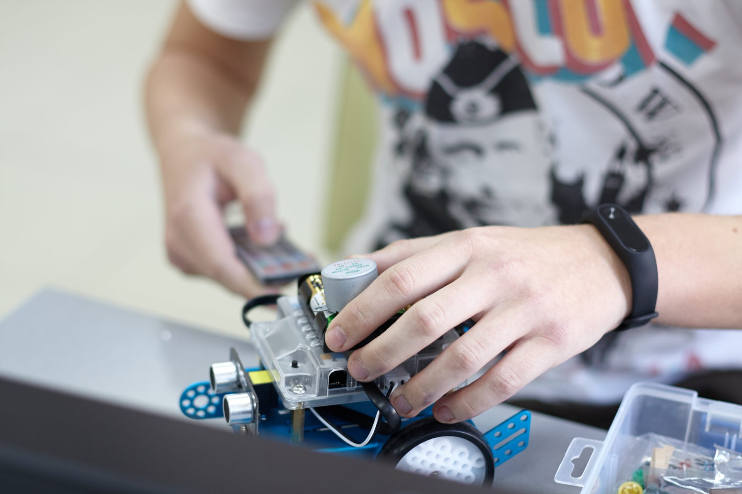
Были созданы 4 Центра:
4. Центр Молодёжного Инновационного Творчества (ЦМИТ)
Цель ЦМИТ: развитие детей, молодежи и субъектов малого и среднего предпринимательства в научно-технической, инновационной и производственной сферах путем создания материально-технической, экономической, информационной базы.
Услуги получили около 1240 субъектов малого предпринимательства, из них около 1150 уникальных.
Проведено более 1970 консультаций

Slide 9
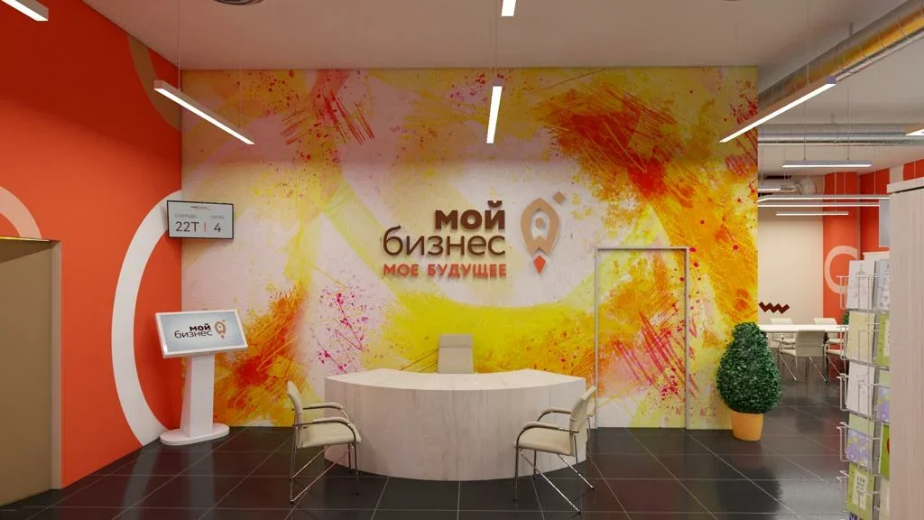
Открытие Центра молодёжного инновационного творчества
В последний день Форума малого и среднего предпринимательства - 17.12.2019 – открывается Центр молодёжного инновационного творчества по адресу пр. Энергетиков, д.3.

Slide 10

Открытие Центра молодёжного инновационного творчества

Slide 11
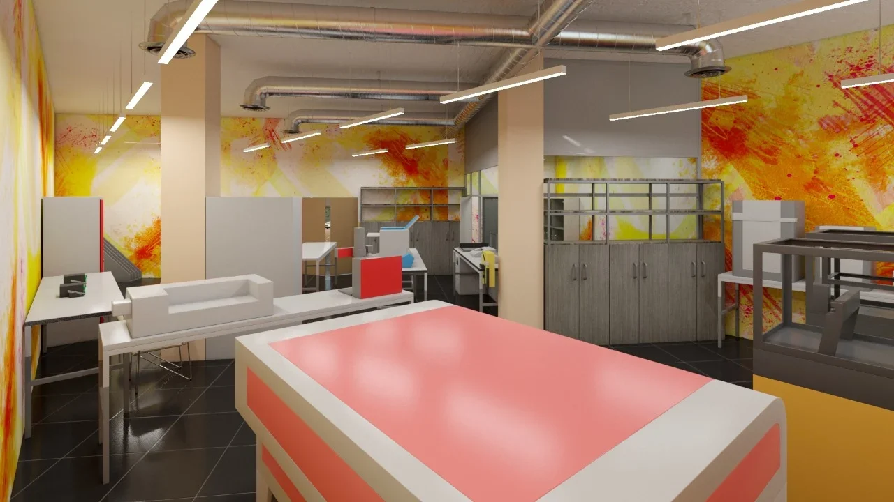
Открытие Центра молодёжного инновационного творчества

Slide 12
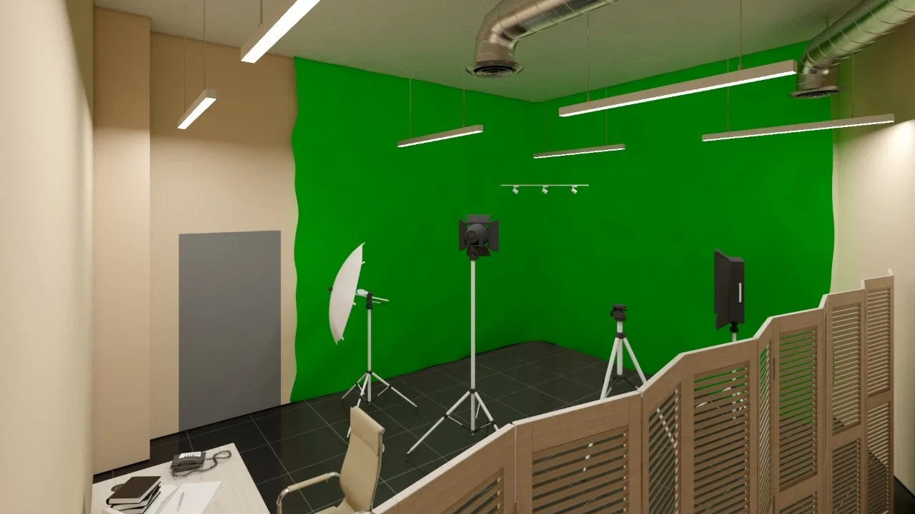
Фотостудия Центра народно-художественных промыслов
На площадке ЦМИТ будет открыта фотостудия Центра народно-художественных промыслов.

Slide 13

Результаты деятельности центра «Мой бизнес» :
Создано более 300 новых юридических лиц.
Оказаны услуги 3560 субъектам МСП.
Около 4800 услуг, в том числе:
  Консультации (более 2800)
  Семинары
  Тренинги
  Форумы
  Вебинары
  Круглые столы
  Мастер-классы
  Конференции

Slide 14
Инфраструктура поддержки предпринимательства в Санкт-Петербурге
Фонд развития субъектов малого и среднего предпринимательства в Санкт-Петербурге
Центр инноваций социальной сферы (ЦИСС)
Центр народно-художественных промыслов (ЦНХП)
Центр сертификации, стандартизации и испытаний (ЦССИ)
        www.fond-spb.ru
Общественный Совет по развитию малого предпринимательства при Губернаторе Санкт-Петербурга. www.osspb.ru
Фонд содействия кредитованию малого и среднего бизнеса, микрокредитная компания. www.credit-fond.ru
Центр развития и поддержки предпринимательства. www.crpp.ru
Технопарк Санкт-Петербург бизнес-инкубатор «Ингрия». www.ingria-startup.ru

